Slide 1
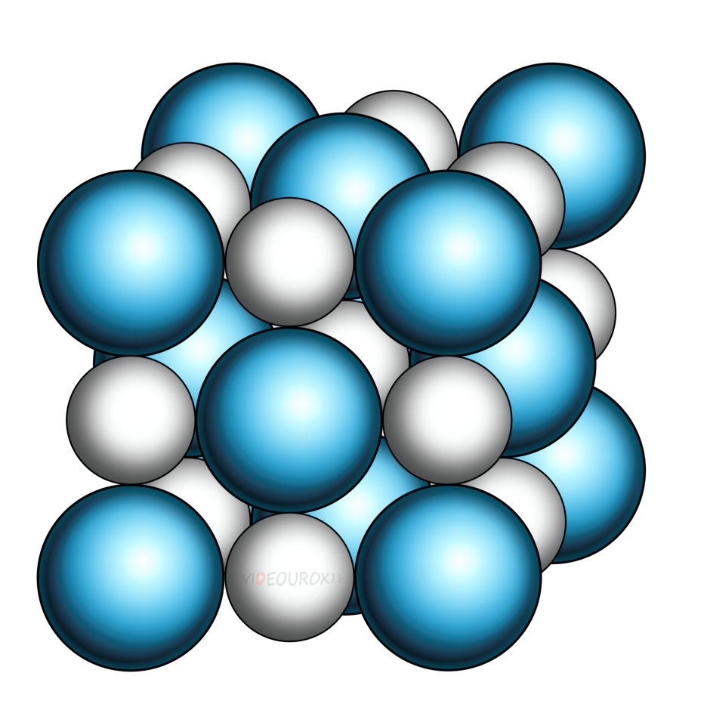
Масса молекул. Количество вещества

Slide 2
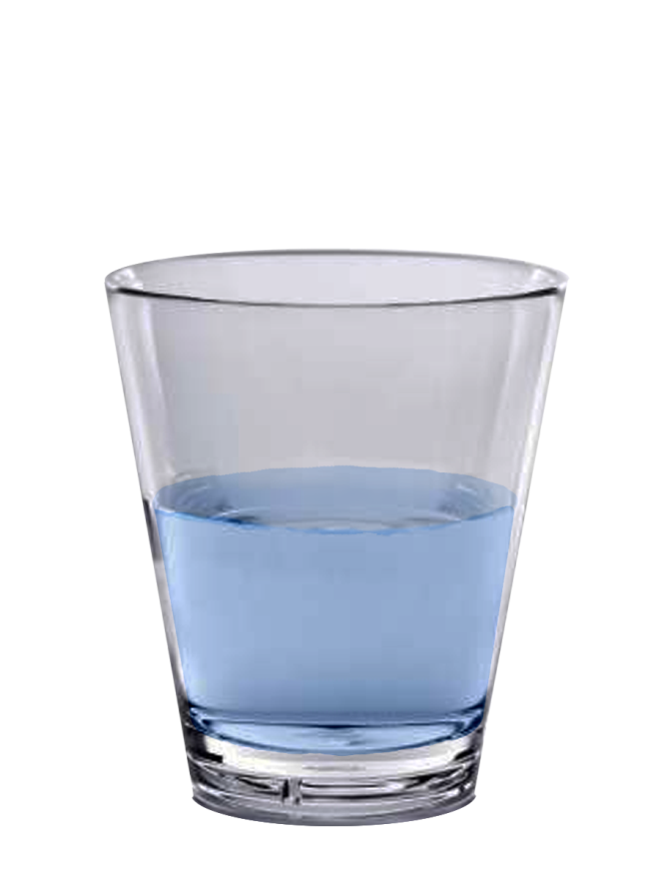
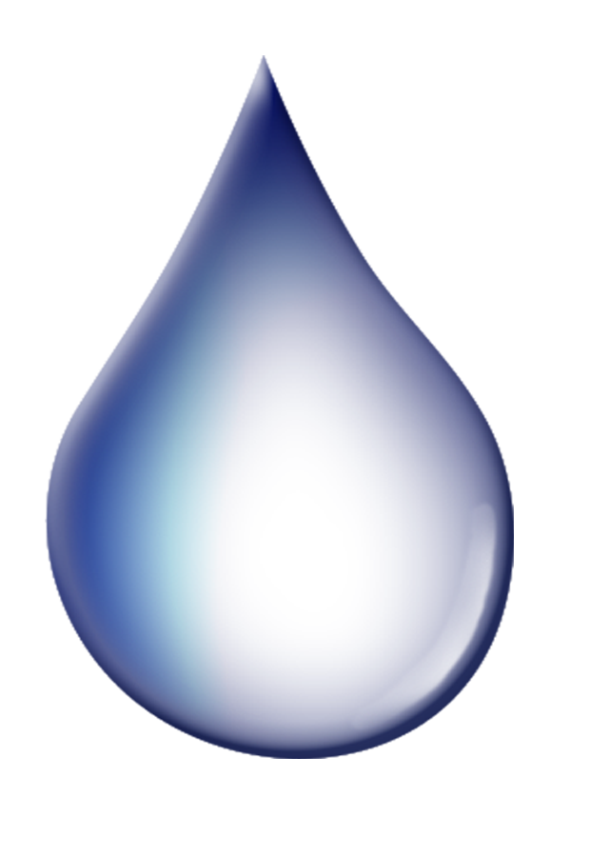
Масса молекул
$$\sim {10}^{24} молекул$$
$$3,7×{10}^{22} молекул$$
$$m_{0}=\frac{{10}^{−3} кг}{3,7×{10}^{22}}≈3×{10}^{−26} кг$$
1 г

Slide 3
Относительная молекулярная масса
Относительная молекулярная (атомная) масса вещества — это отношение массы молекулы (атома) данного вещества к одной двенадцатой массы атома углерода:
$$M_{r}=\frac{m_{0}}{\frac{1}{12}m_{С}}$$
$$\left[ M_{r} \right]=\left[ а.е.м \right]$$
$$1 а.е.м \text{—} одна атомная единица массы.$$

Slide 5
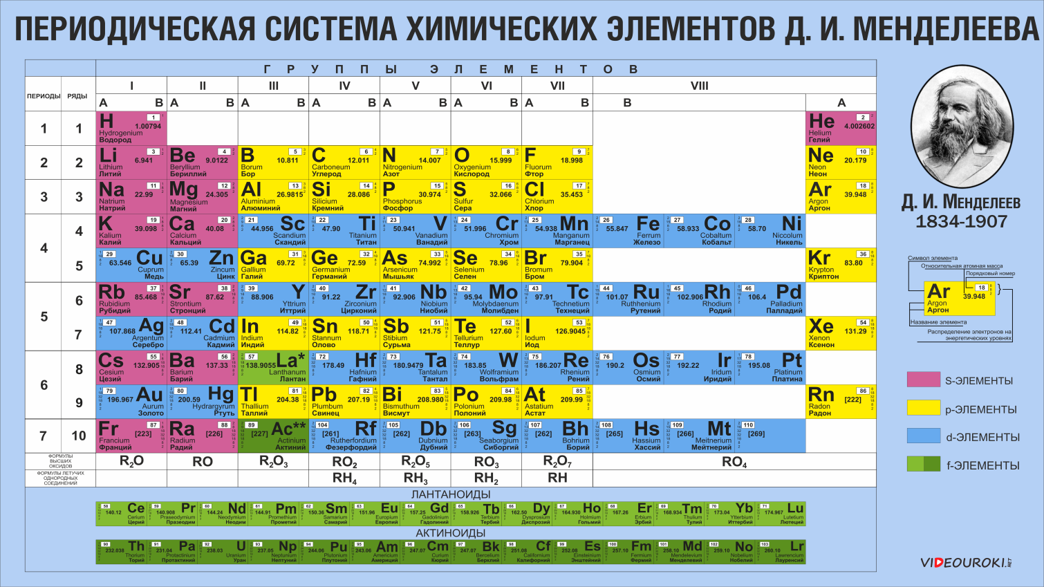
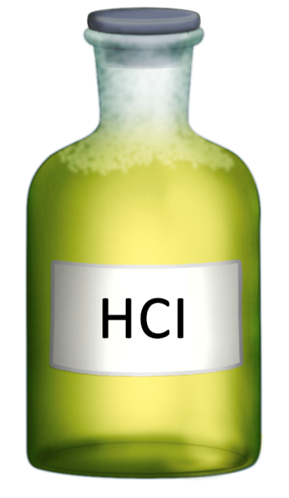
$$M_{r}\left(HCl\right)=36,5 а.е.м$$
$$M_{r}\left(HCl\right)=M_{r}\left(H\right)+M_{r}\left(Cl\right)=1+35,5=36,5 а.е.м$$

Slide 6
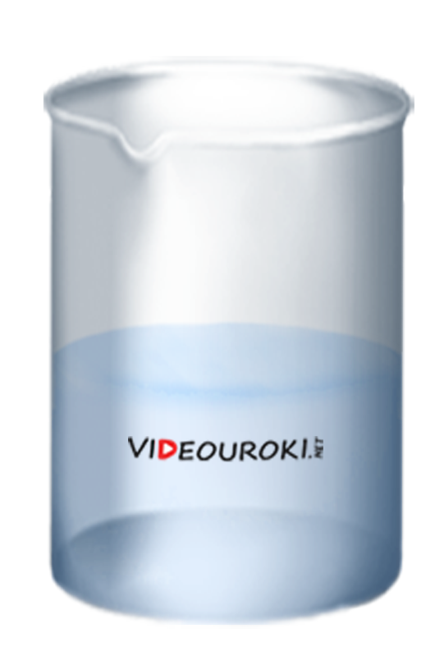
$$H_{2}SO_{4}$$
$$M_{r}\left(H_{2}SO_{4}\right)=2M_{r}\left(H\right)+M_{r}\left(S\right)+4M_{r}(O)$$
$$M_{r}\left(H_{2}SO_{4}\right)=2×1+32+4×16=98 а.е.м$$

Slide 7
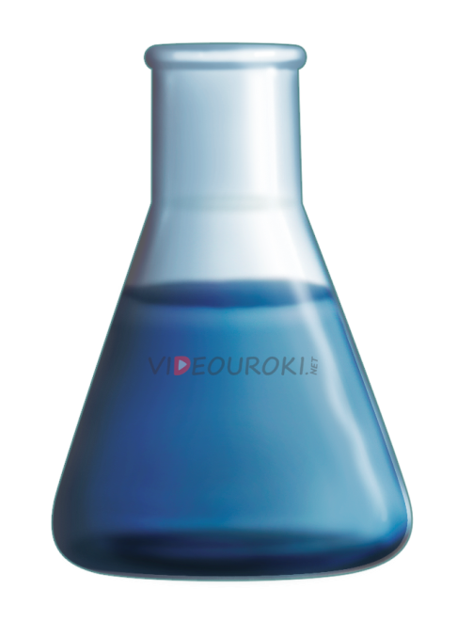
Количество вещества
Количество вещества — это величина, характеризующая количество молекул (или атомов), содержащихся в веществе.
$$\left[ ν \right]=\left[ моль \right]$$
Моль — это количество вещества, в котором содержится столько же молекул (атомов), сколько содержится атомов в 12 г углерода.

Slide 8
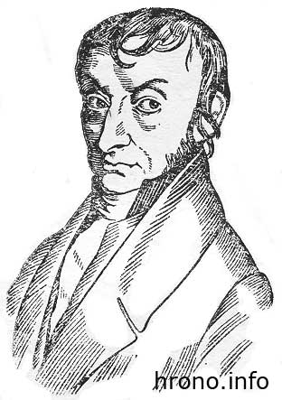
Постоянная Авогадро
В одном моле любого вещества содержится одинаковое число молекул (атомов). Это число называется «Постоянная Авогадро»:
$$N_{A}=6,02×{10}^{23} {моль}^{−1}$$
Амедео Авогадро
1776 — 1856
$$ν=\frac{N}{N_{A}}$$

Slide 9
Молярная масса
Молярная масса — это масса данного вещества, взятого в количестве 1 моль:
1 моль
$$\left[ M \right]=\left[ \frac{кг}{моль} \right]$$
$$M=m_{0}N_{A}$$
$$\frac{m}{M}=\frac{m_{0}N }{m_{0}N_{A}}⇒$$
$$m=m_{0}N$$
$$\frac{m}{M}=\frac{N }{N_{A}}=ν$$

Slide 10
Молярная масса и молекулярная масса
$$M\left(O\right)=16\frac{г}{моль}=0,016\frac{кг}{моль}$$
$$M_{r}\left(O\right)=16 а.е.м$$

Slide 11
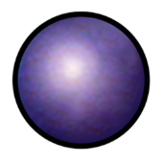
Определите массу трех молей углекислого газа.
$$3 моль$$
Дано:
$ν=3 моль$
$$CO_{2}$$
$$M\left(O\right)=0,016\frac{кг}{моль}$$
$$M\left(O\right)=16\frac{г}{моль}$$
$m − ?$
$$M\left(C\right)=12\frac{г}{моль}$$
$$M\left(C\right)=0,012\frac{кг}{моль}$$
$$M\left(CO_{2}\right)=2×16+12=44\frac{г}{моль}$$
C
O
O
$$M\left(CO_{2}\right)=0,044\frac{кг}{моль}$$

Slide 12
Определите массу трех молей углекислого газа.
Дано:
$ν=3 моль$
$$CO_{2}$$
$$M\left(CO_{2}\right)=0,044\frac{кг}{моль}$$
$m − ?$
$$m=Mν$$
$$m=0,044×3=0,132 кг$$
C
O
O

Slide 13
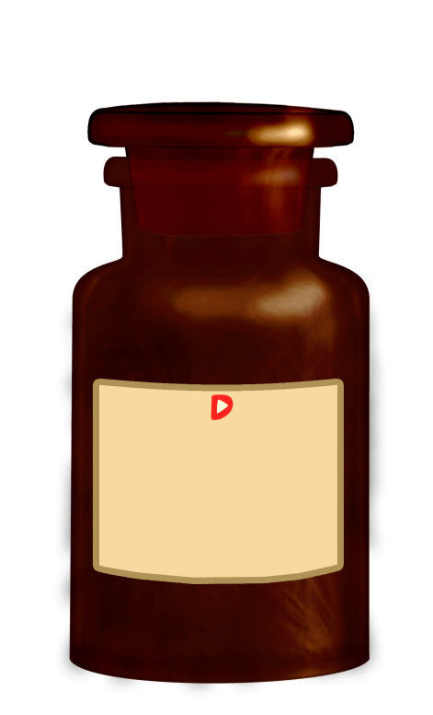
Определите массу молекулы плавиковой кислоты.
Дано:
$$M=m_{0}N_{A}$$
$$HF$$
$m_{0} − ?$
$$m_{0}=\frac{M}{N_{A}}$$
$$HF$$
$$M\left(HF\right)=M\left(H\right)+M\left(F\right)$$
$$M\left(HF\right)=1+19=20\frac{г}{моль}=0,02\frac{кг}{моль}$$
H
F
$$m_{0}=\frac{0,02}{6,02×{10}^{23}}=3,32×{10}^{−26} кг$$

Slide 14
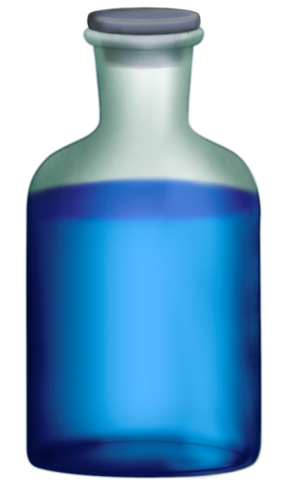
Известно, что в некотором сосуде, до краёв наполненном водой содержится $7×{10}^{25}$ молекул воды. Найдите ёмкость данного сосуда.
$$7×{10}^{25}$$
Дано:
$$ν=\frac{N }{N_{A}}$$
$$ν=\frac{m}{M}$$
$$N=7×{10}^{25}$$
$$H_{2}O$$
$$\frac{m}{M}=\frac{N }{N_{A}}⇒m=\frac{MN}{N_{A}}$$
$V − ?$
$$V=\frac{m}{ρ}⇒V=\frac{MN}{ρN_{A}}$$
$$ρ\left(H_{2}O\right)=1\frac{кг}{л}$$

Slide 15
Известно, что в некотором сосуде, до краёв наполненном водой содержится $7×{10}^{25}$ молекул воды. Найдите ёмкость данного сосуда.
Дано:
$$V=\frac{MN}{ρN_{A}}$$
$$ρ\left(H_{2}O\right)=1\frac{кг}{л}$$
$$N=7×{10}^{25}$$
$$H_{2}O$$
$V − ?$
$$M\left(H_{2}O\right)=2M\left(H\right)+M\left(O\right)$$
O
$$M\left(H_{2}O\right)=2×1+16=18\frac{г}{моль}=0,018\frac{кг}{моль}$$
H
H

Slide 16
Известно, что в некотором сосуде, до краёв наполненном водой содержится $7×{10}^{25}$ молекул воды. Найдите ёмкость данного сосуда.
Дано:
$$V=\frac{MN}{ρN_{A}}$$
$$ρ\left(H_{2}O\right)=1\frac{кг}{л}$$
$$N=7×{10}^{25}$$
$$H_{2}O$$
$$M\left(H_{2}O\right)=0,018\frac{кг}{моль}$$
$V − ?$
$$V=\frac{0,018×7×{10}^{25}}{6,02×{10}^{23}}=2,1 л$$
O
H
H

Slide 17
Основные выводы
Относительная молекулярная (атомная) масса — это отношение массы данной молекулы (атома) к одной двенадцатой массы атома углерода:
$$M_{r}=\frac{m_{0}}{\frac{1}{12}m_{С}}$$
Количество вещества — это величина, характеризующая количество молекул (или атомов), содержащихся в веществе.
$$\left[ ν \right]=\left[ моль \right]$$
Один моль — это количество вещества, в котором содержится столько же молекул (или атомов), сколько содержится в 12 г углерода.

Slide 18
Основные выводы
В одном моле любого вещества содержится одинаковое число молекул (атомов) — число Авогадро:
$$N_{A}=6,02×{10}^{23} {моль}^{−1}$$
$$ν=\frac{N }{N_{A}}$$
Молярная масса — это масса вещества, взятого в количестве один моль.
$$ν=\frac{m}{M}$$

